Slide 1
Мероприятия проведённые в августе и сентябре
Подготовила: Старший воспитатель МДОУ детский сад № 2 «Солнышко» – Белякова Н.В.

Slide 2
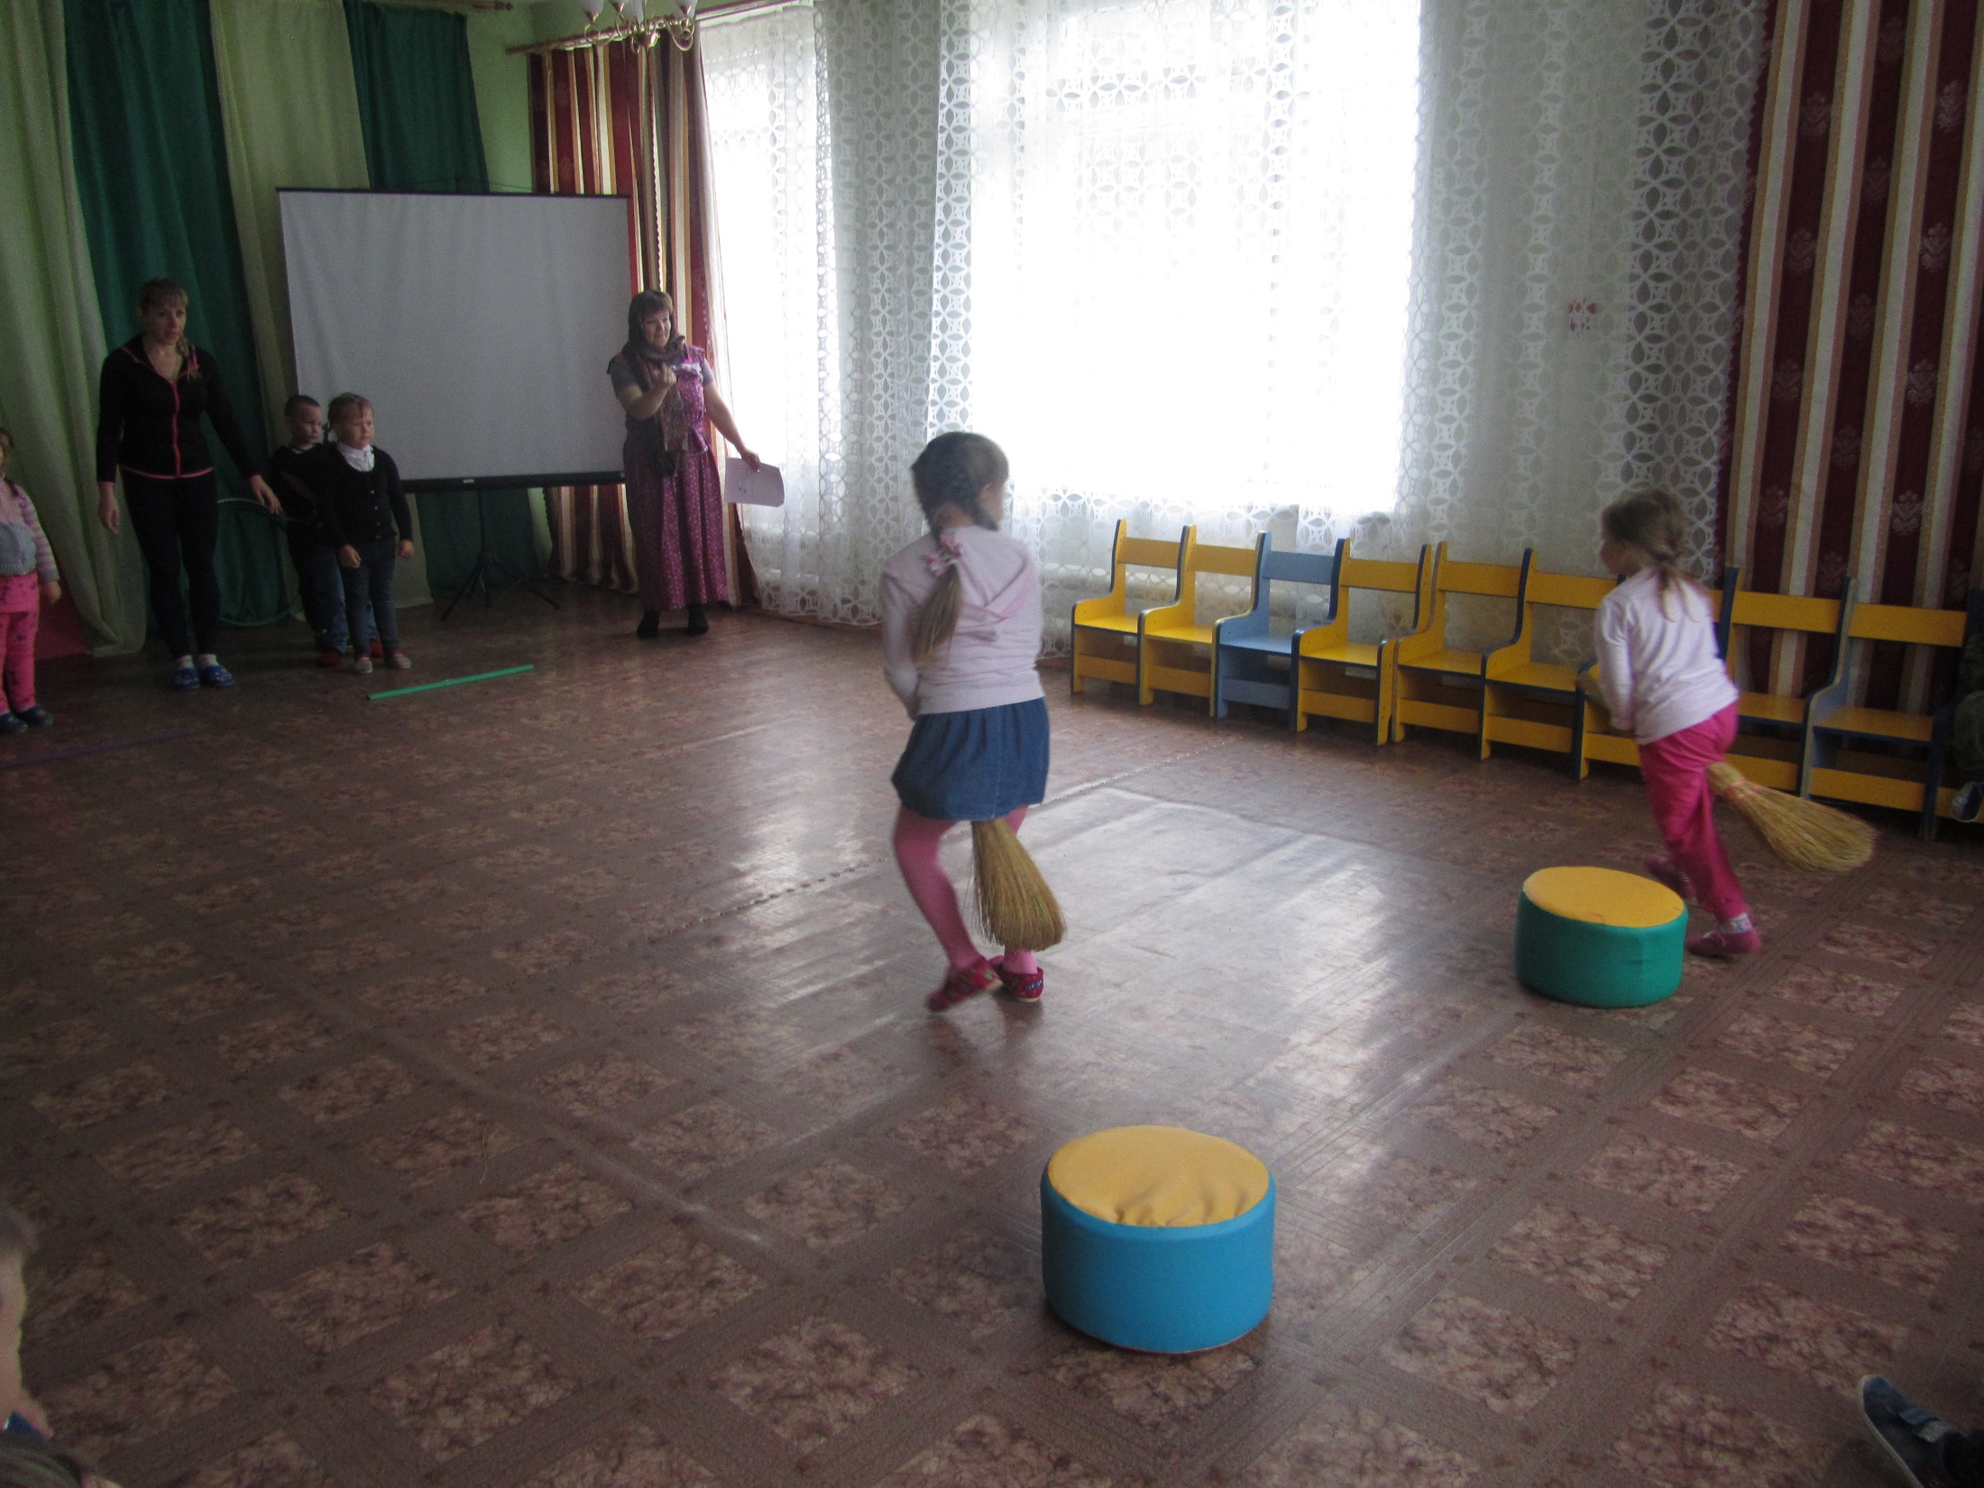
Развлечение «В гостях у сказки»

Slide 3
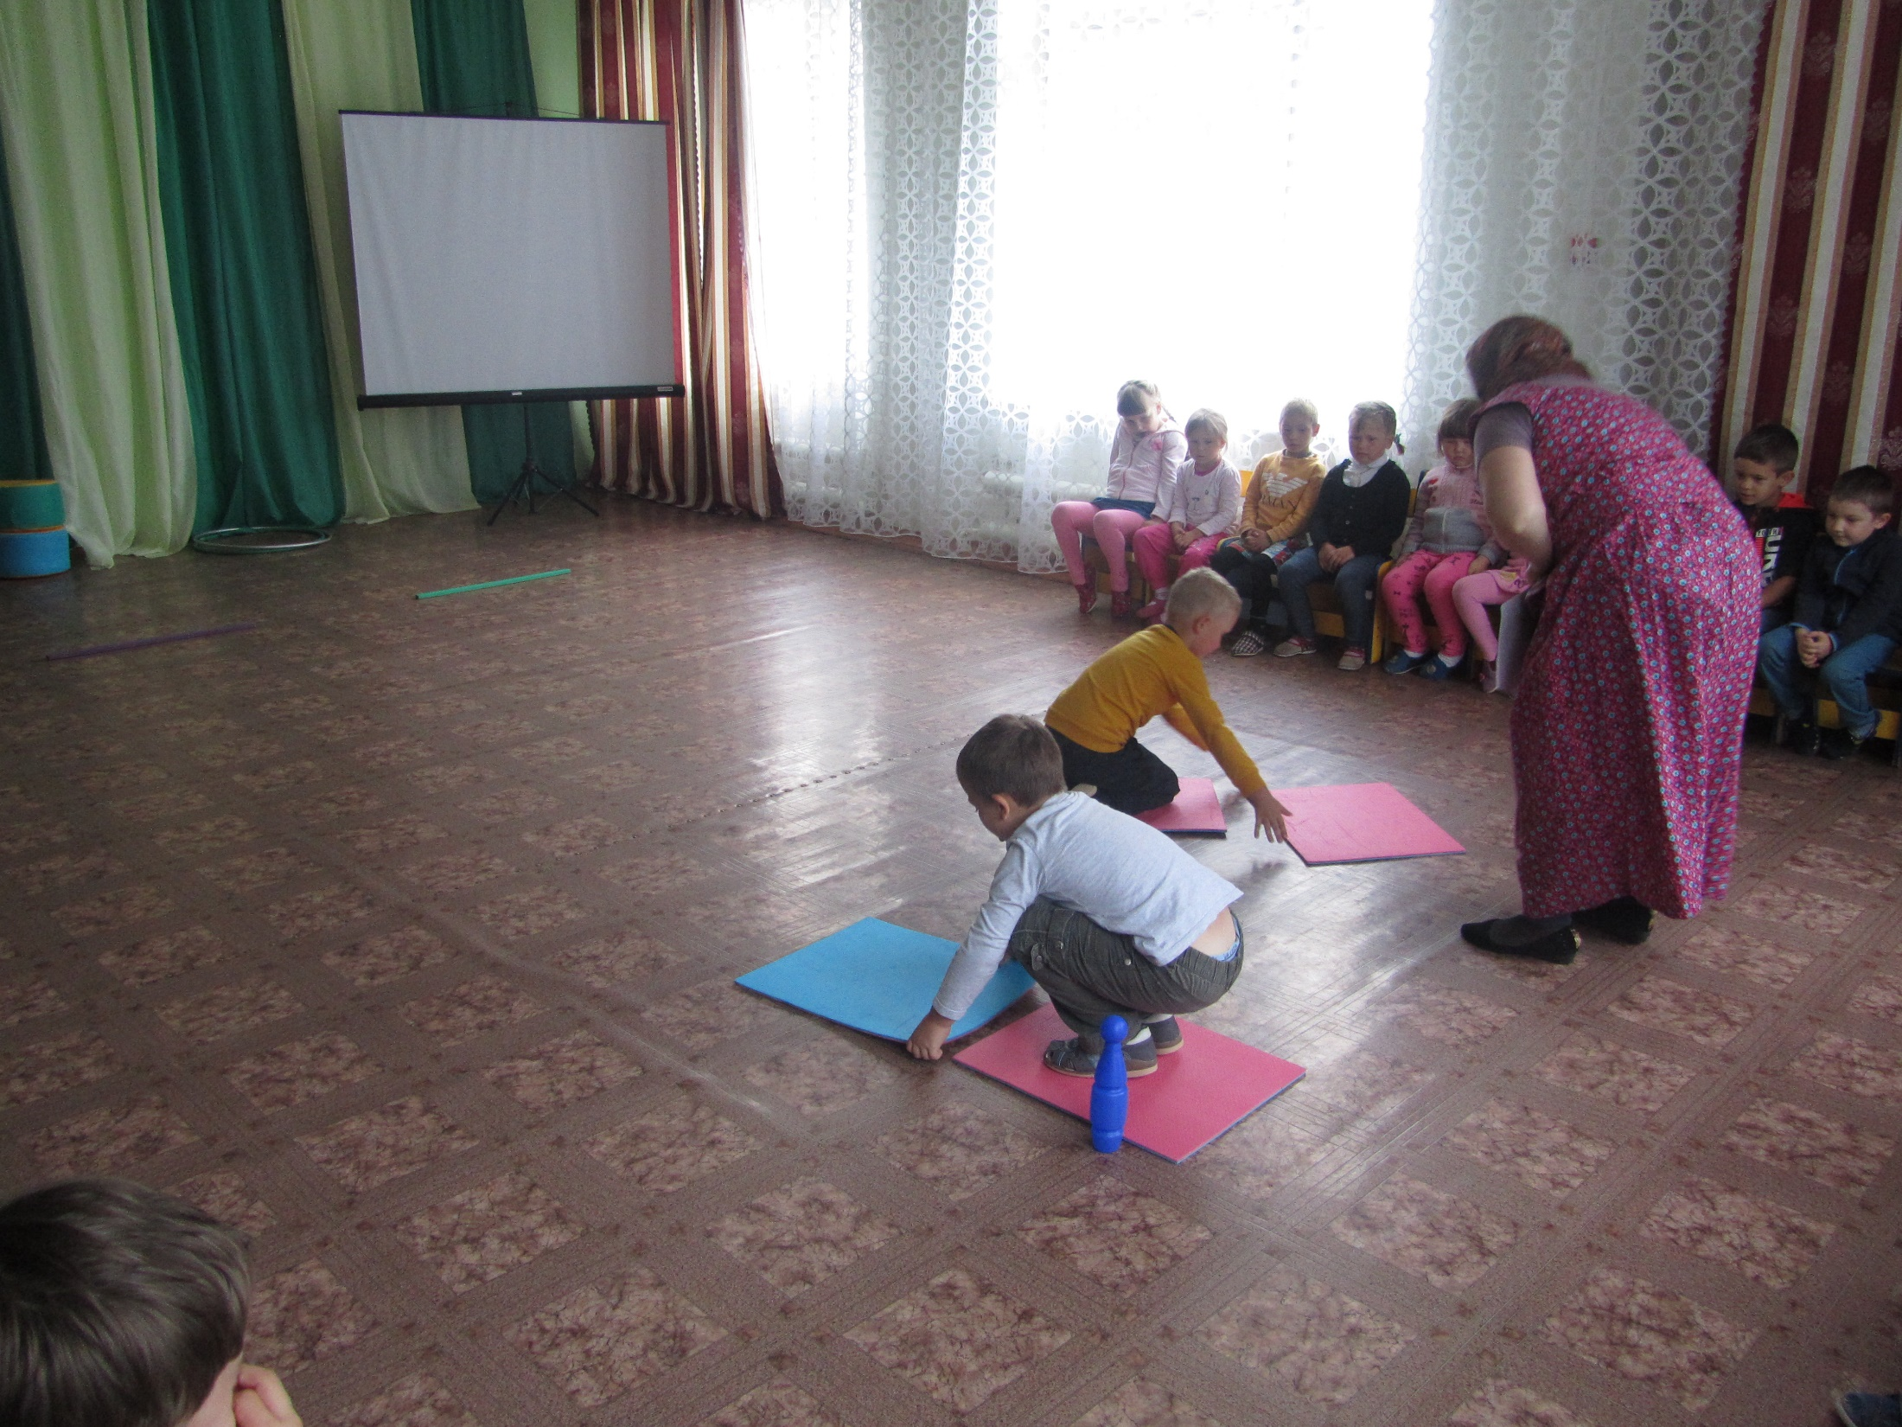

Slide 4
Преемственность с библиотекой

Slide 6
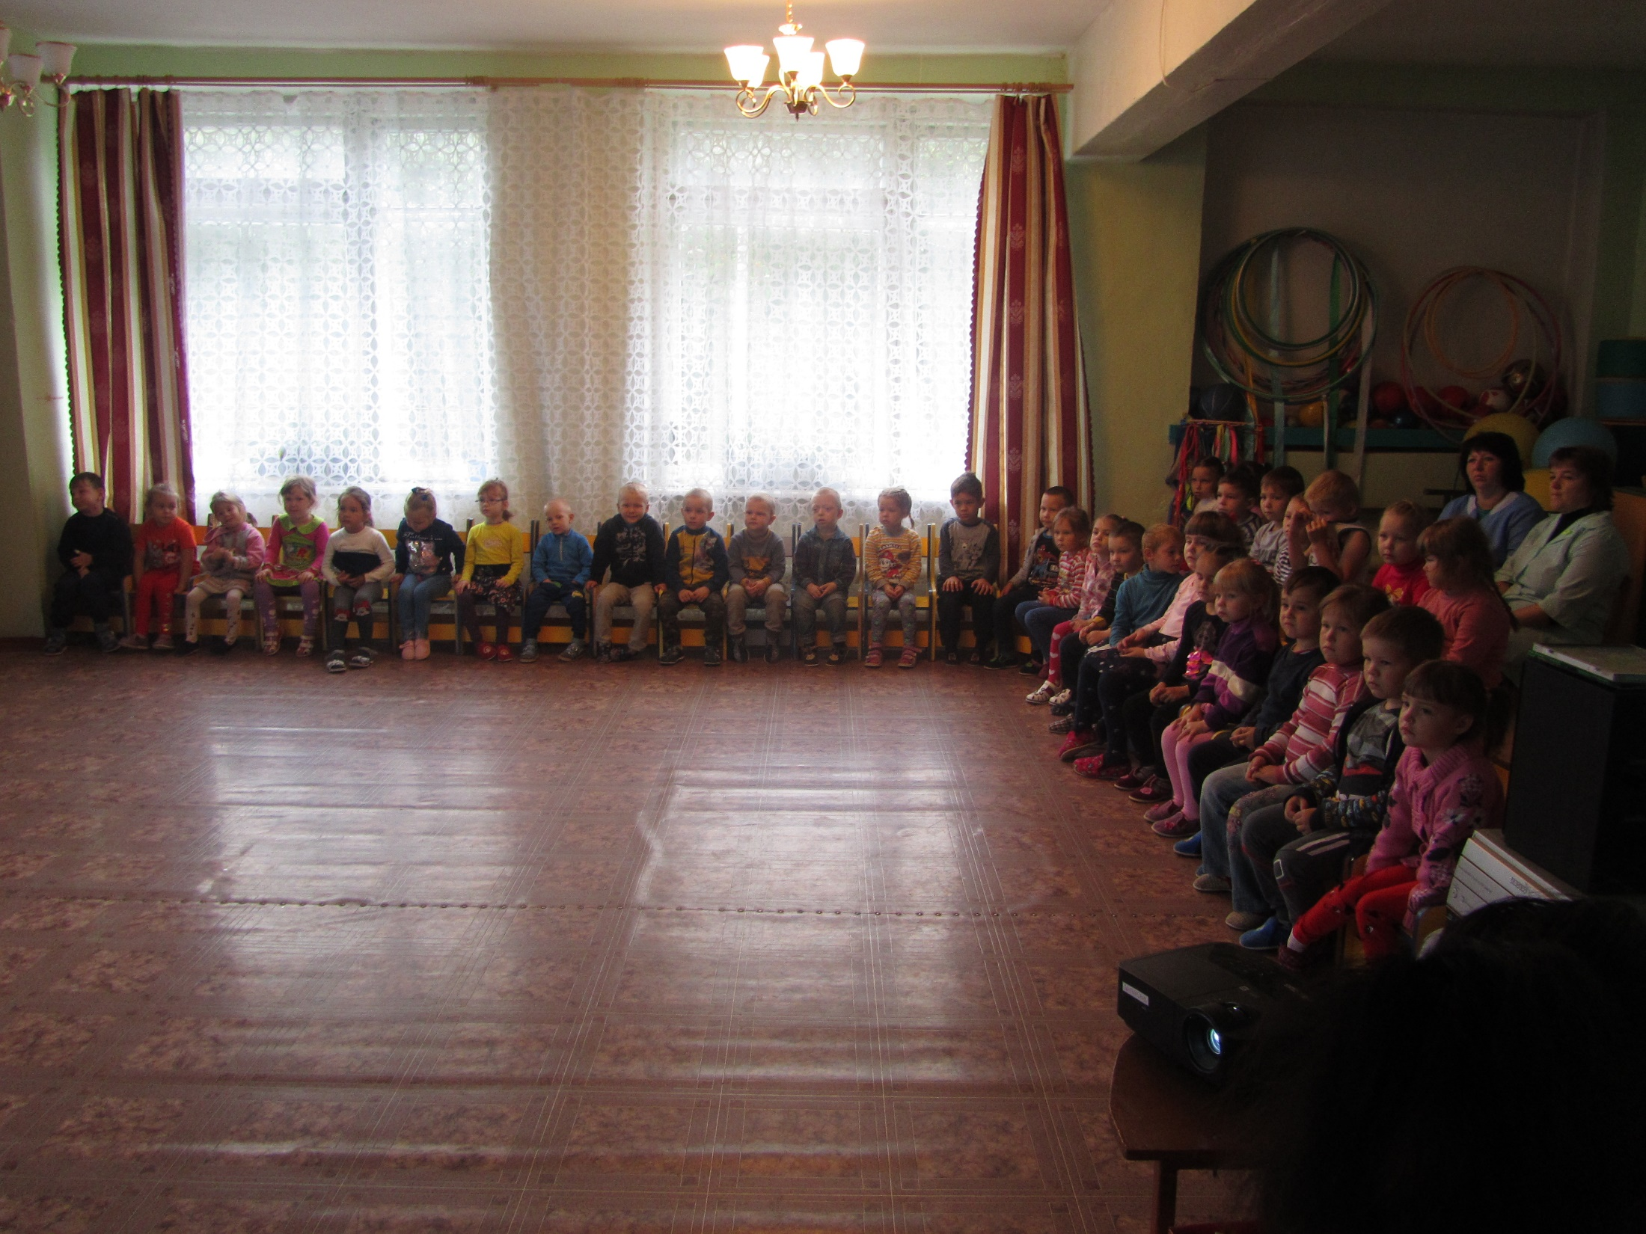
Развлечение «День российского флага»

Slide 7
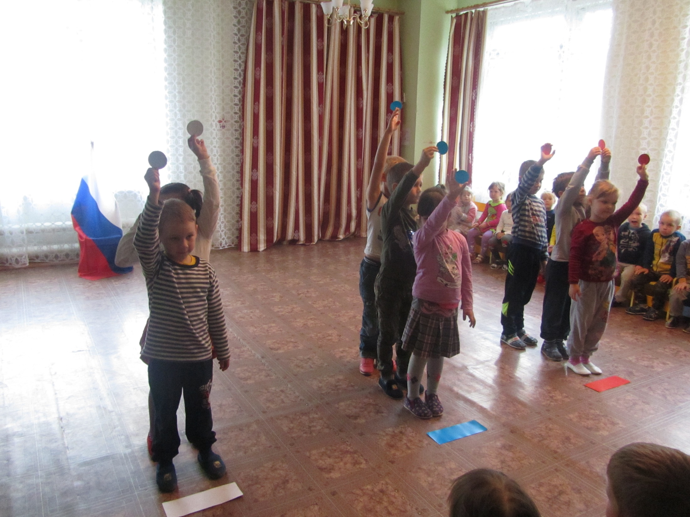

Slide 9
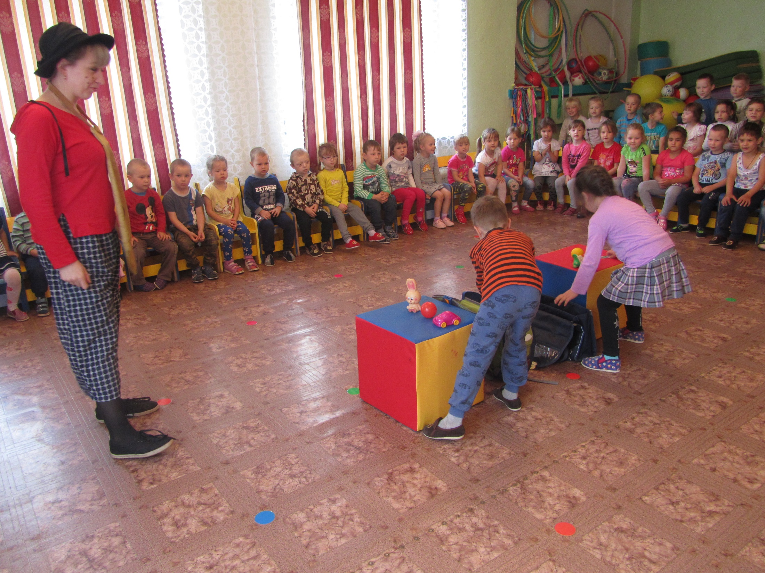
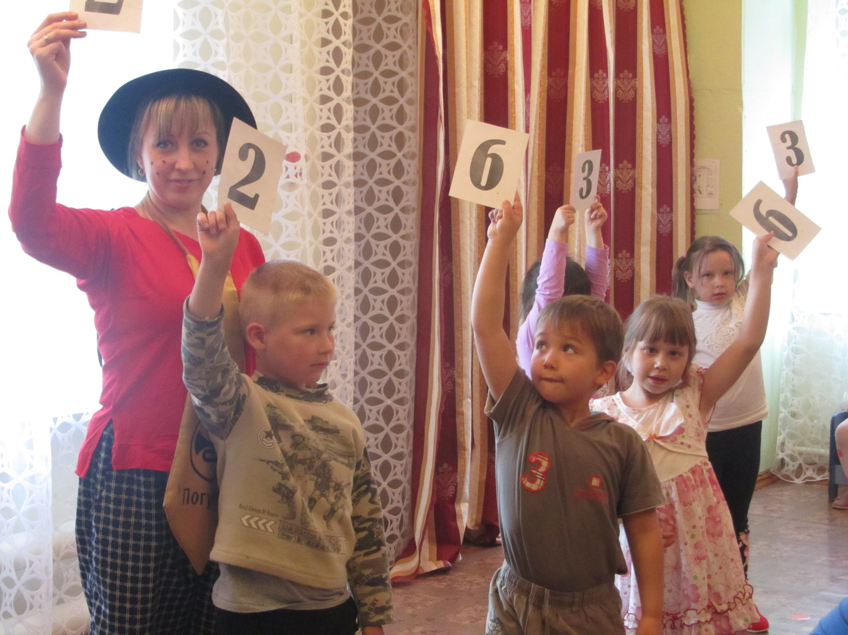
Развлечение «День знаний»

Slide 10
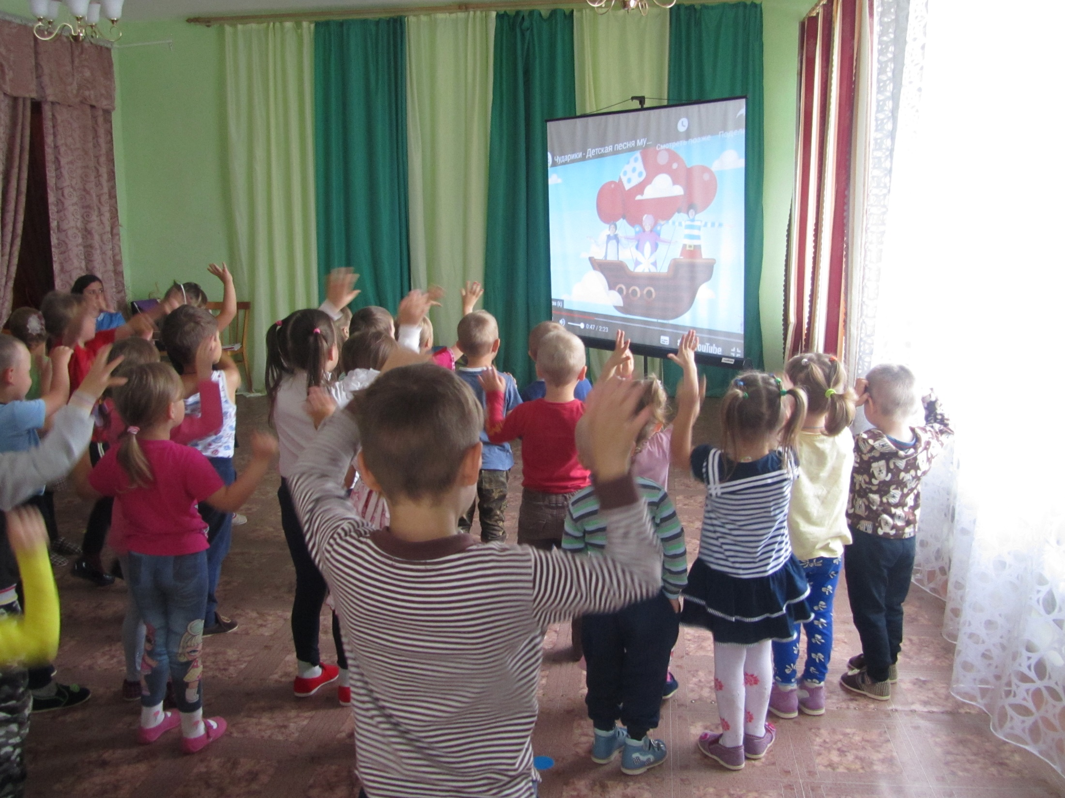
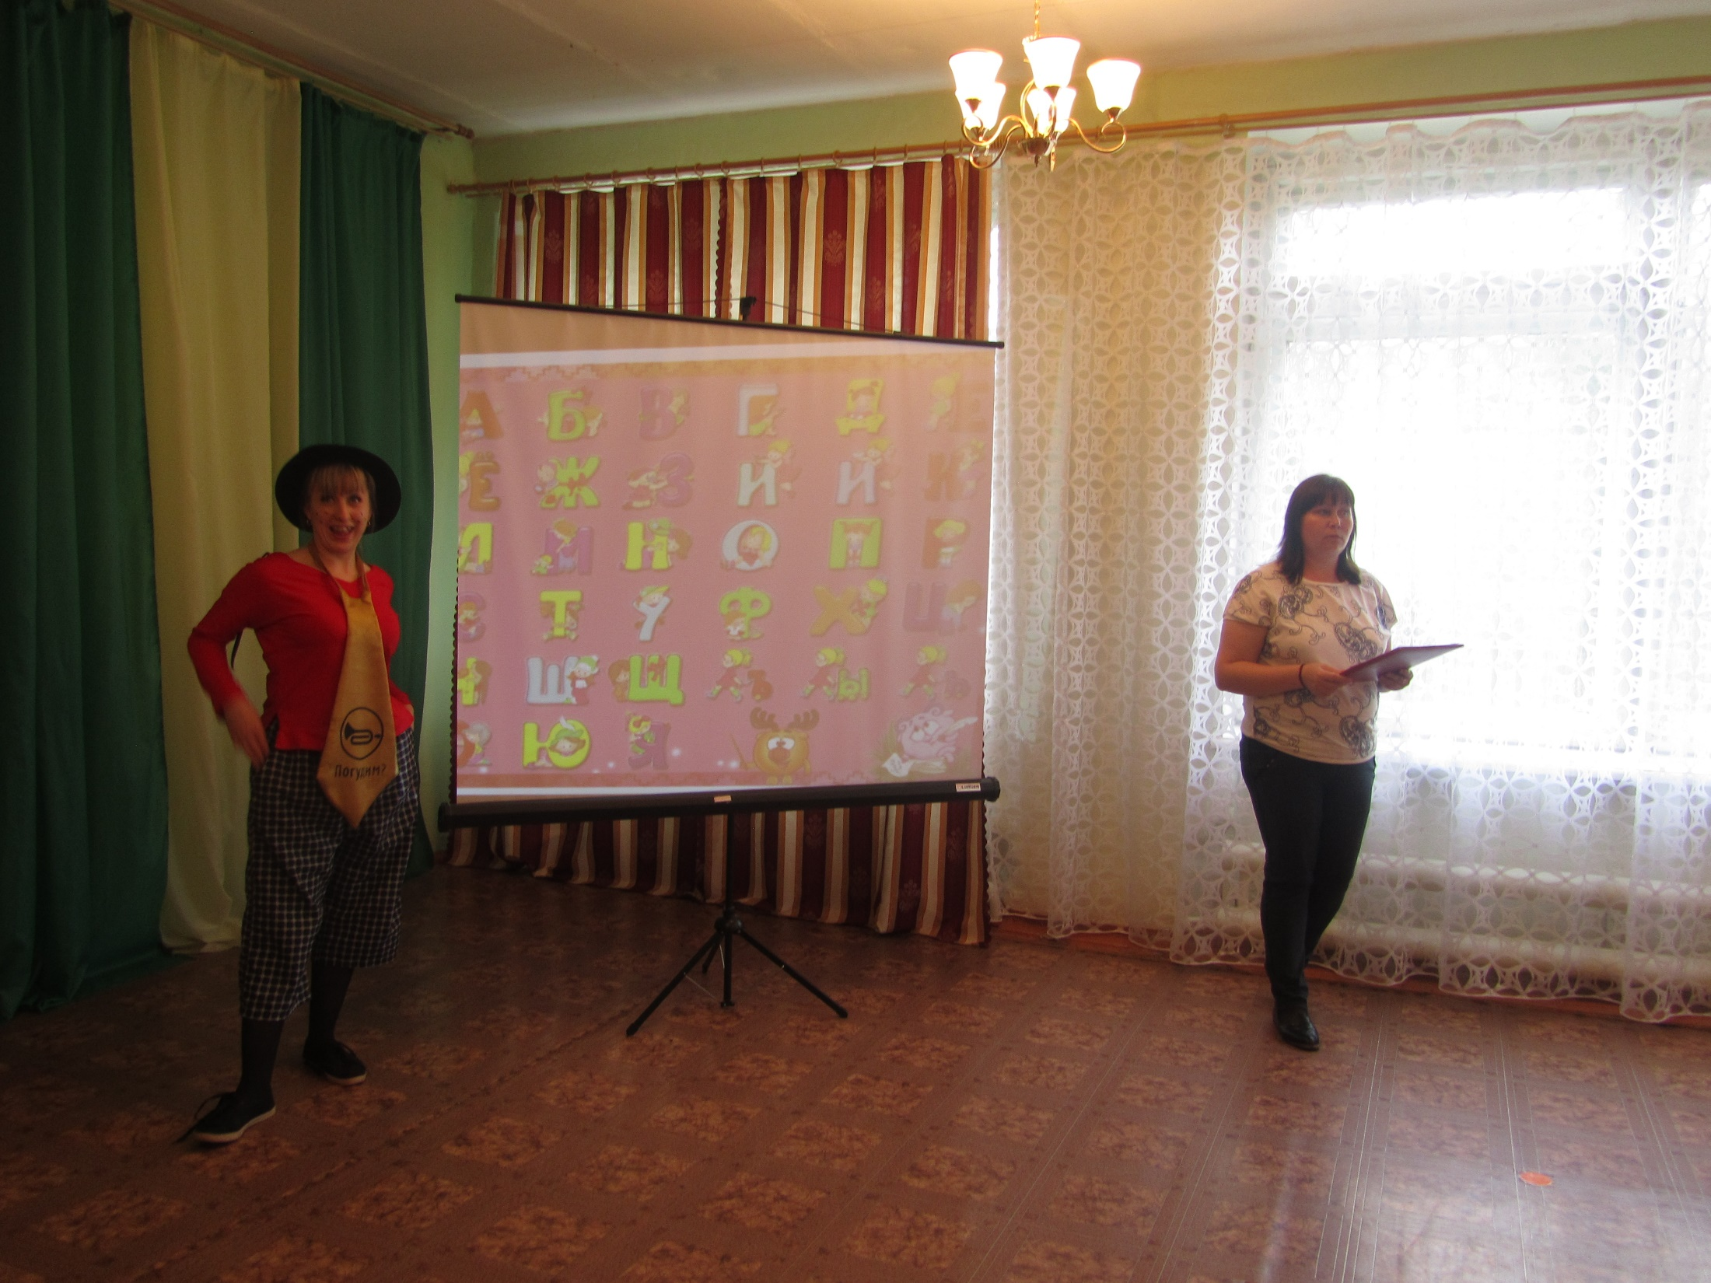

Slide 11
Развлекательная программа «Пусть всегда будет солнце»

Slide 12
Конкурс рисунков «Мы за безопасную дорогу»

Slide 13
Показ мультфильмов «Азбука безопасности»

Slide 14
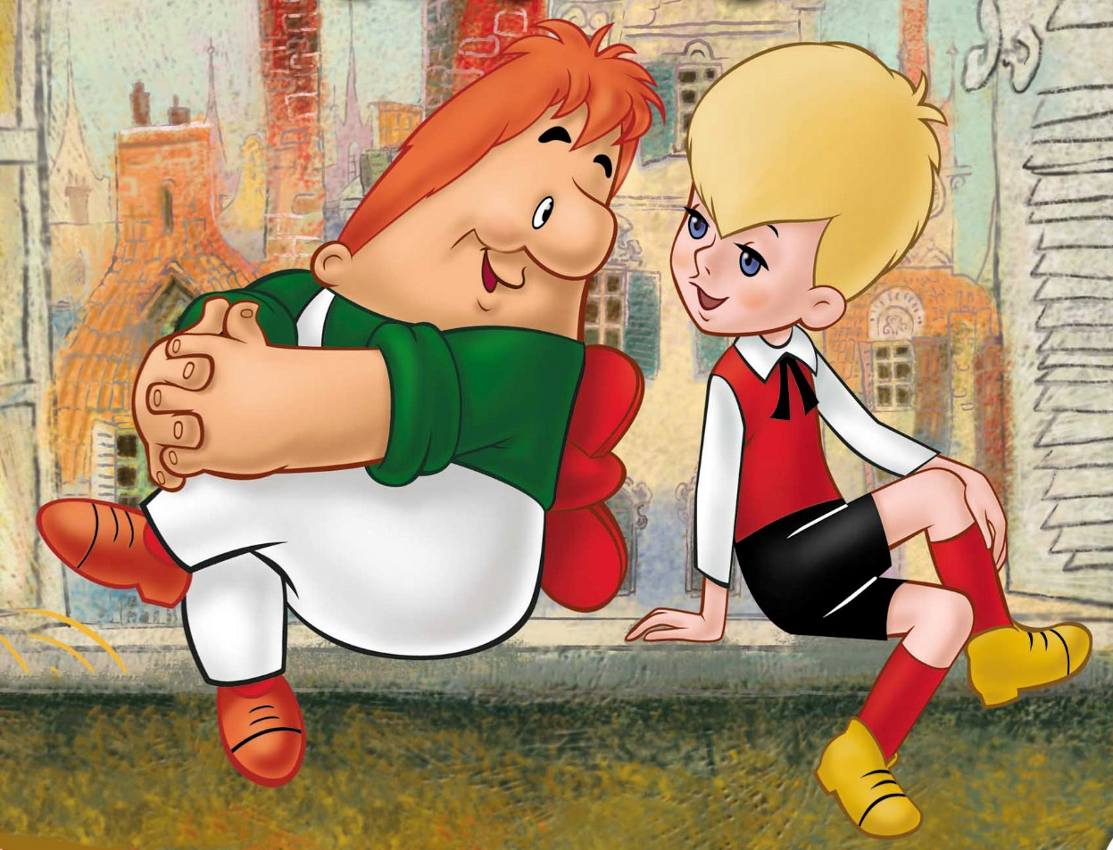
ДК «Победа» просмотр театрализованного представления «Малыш и Карлсон»

Slide 15
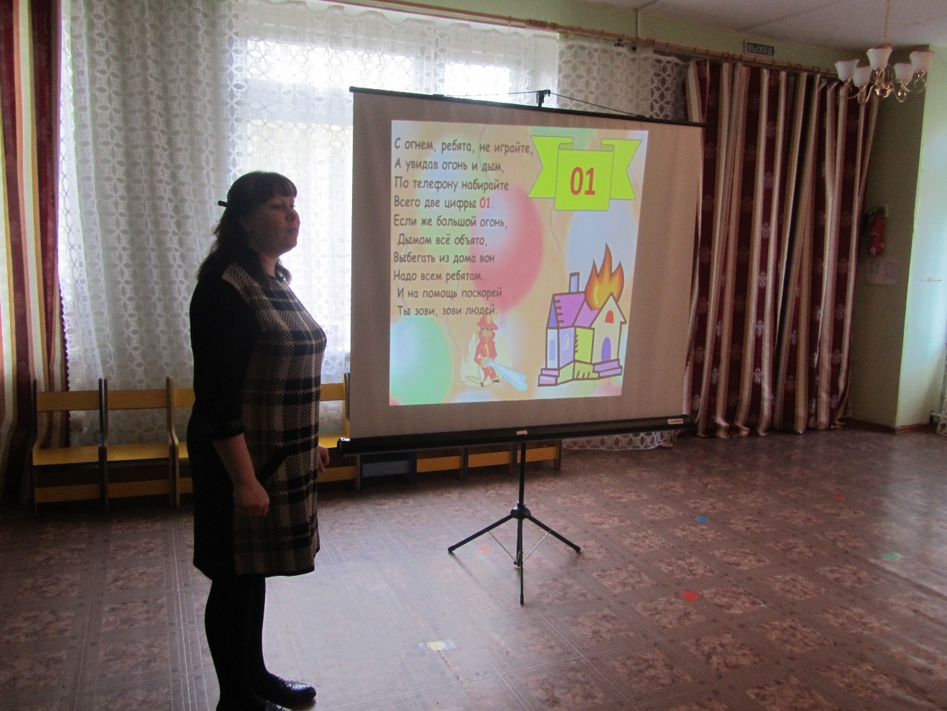
Единый урок безопасности

Slide 16
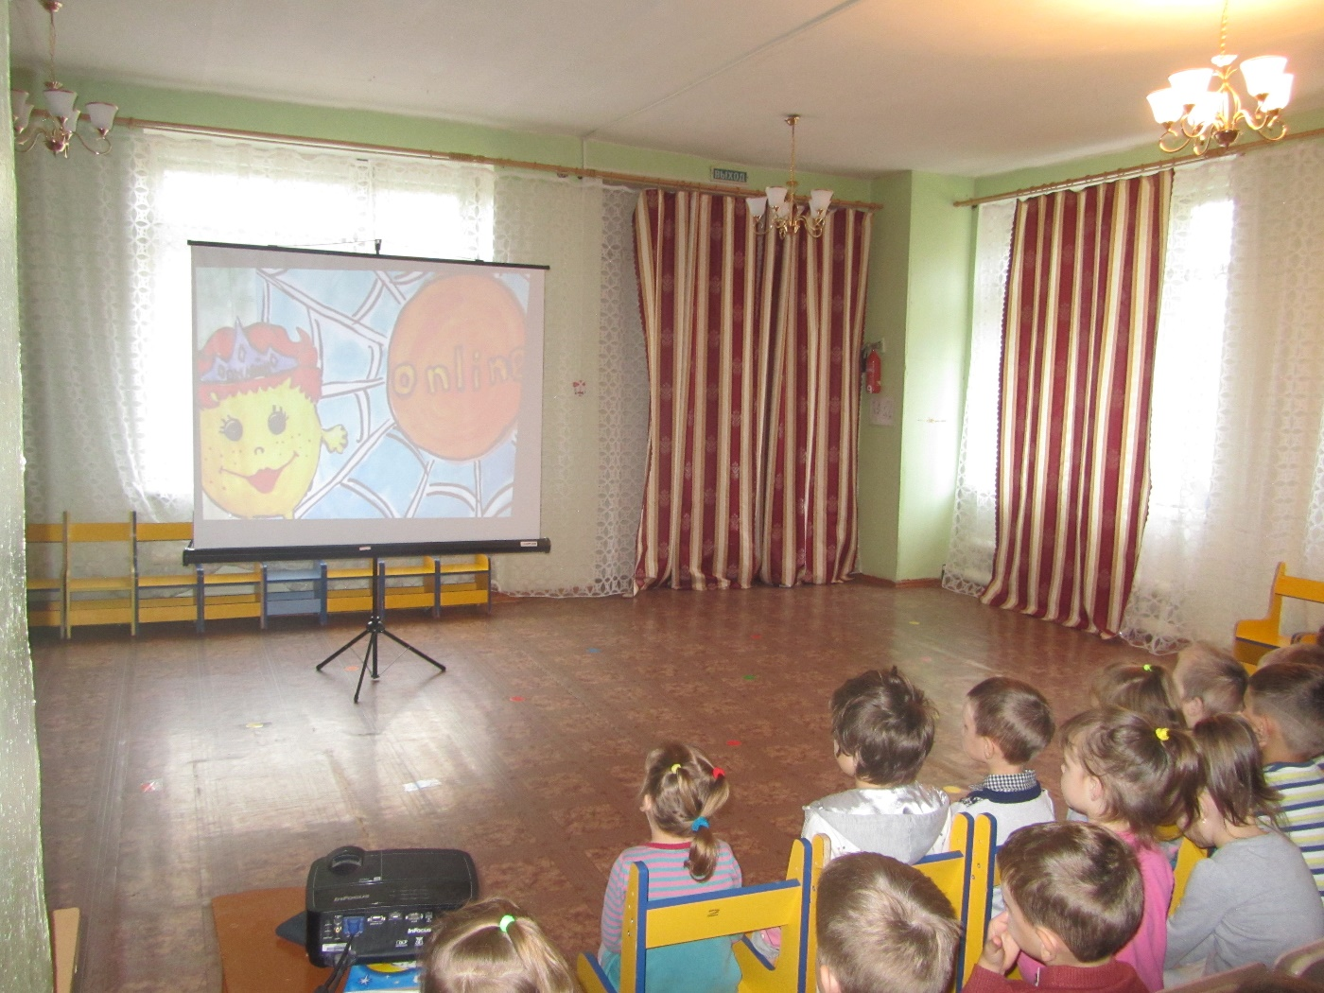

Slide 17
Спасибо за внимание!

